Slide 1
1日の業務の流れ
申請者
各種申請
承認者
【非定例業務】
・小口現金の補充（店舗）
小口現金が足りない場合、出納担当者は「小口現金請求書兼受領書」を使用して支社長へ請求する。
小口現金請求書兼受領書
承認
【非定例業務】
・小口現金の補充（支社）
小口現金が足りない場合、出納担当者は専用口座から小口現金を取り出す。
キャッシュカード使用記録簿
【非定例業務】
・小口現金口座の補充（支社）
小口現金口座が足りない場合、出納担当者は「小口現金口座振替依頼書」を使用して経理部長へ請求する。
小口現金口座振替依頼書
出納担当
なし
前日の現金残高の確認
現金出納帳で入出金の確認
現金残高照合表の作成
違算
終了
現金残高照合表
各種申請・精算の受付
現金出納帳
現金残高照合表
・現金確定処理メニューで確定を入力
・経費精算システムから現金出納帳を出力
あり
過不足金発生報告書件発見報告書作成
システムへの入力
照合
システムへの入力（現金残高確定入力）
過不足金発生報告書件発見報告書
任命責任者または
代行責任者
開始
大金庫の開扉
手提金庫の取り出し
実査
大金庫の閉扉
過不足金発生報告書件発見報告書確認
金庫開閉記録簿
・現金出納帳の入出金
・お金を数えて残高照合表
・残高照合表と現金出納帳の残高の一致
＊出納担当者と同じ内容
システム

Slide 2
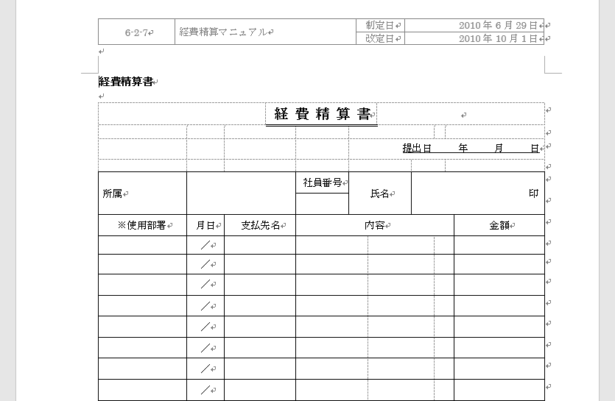
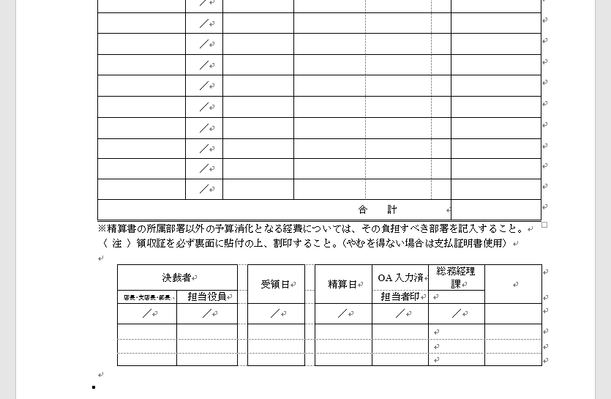
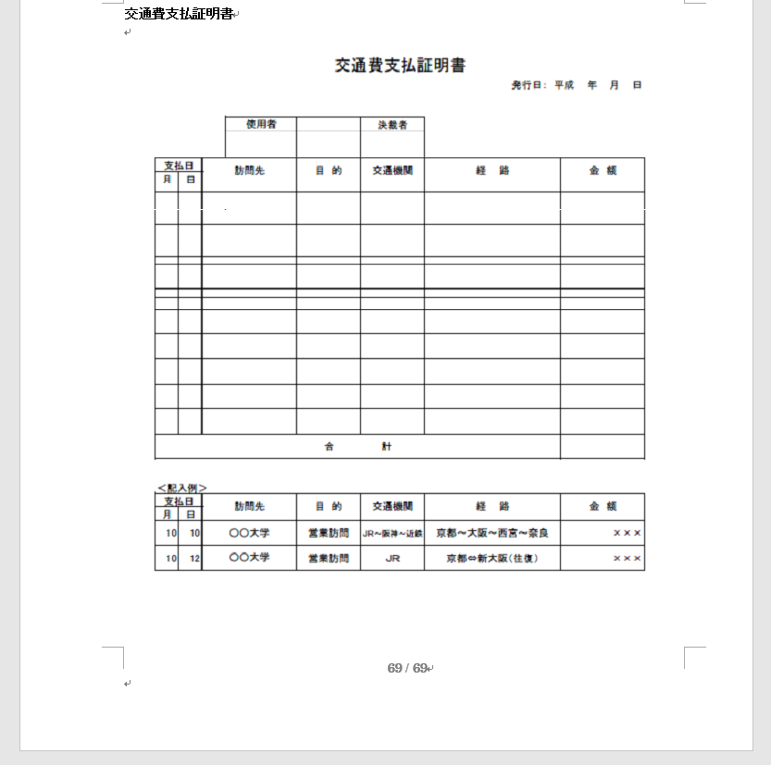
交通費の申請と精算
申請者
開始
申請
現金を受け取る
終了
経費精算書
交通費支払証明書
承認者
差し戻し
申請
・承認者１
店舗：店長
店長：支社長
部長未満：部長・支社長
部長：担当役員
執行役員以上：社長
経費精算書
交通費支払証明書
承認（所属長）
【新システム導入メモ】
・承認ルートは現状通り
・新システムではそれぞれの承認ルートを作り、社員ごとに設定する必要がある→人事移動などの時に常にメンテが必要で面倒！何か良い手はないか相談
精算期日
2週間以上
2週間以内
・承認者２
執行役員以外：役員
＊精算期日が2週間以上の場合のみ
経費精算書
交通費支払証明書
承認（役員）
出納担当
経費精算書
交通費支払証明書
チェックNG
チェック
結果
経費精算システムに入力
現金を渡す
・費用負担部署
・領収書日付
・支払相手先、支払内容、支払金額
・領収書の添付
・割印
・精算期日
・内容
・合計金額
・承認者の押印と日付
・精算後の精算書と証明書の扱いは？
・精算が完了したかどうかの状態の管理は仕訳データを作成したかどうかで判断となる？
その他
システム

Slide 3
旅費の申請
申請者
開始
申請
仮払金/チケットを受け取る
出張申請及び予定表
差し戻し
申請
・承認者
店舗：店長
店長：支社長
部長未満：部長・支社長
部長：担当役員
執行役員以上：社長
承認者
出張申請及び予定表
承認（所属長）
差し戻し
申請
決裁者
・決裁者
申請者が次長以下：部長・支社長
申請者が部長・支社長：担当役員
申請者が役員：長町専務
出張申請及び予定表
決裁
申請
チェックNG
出納担当
出張申請及び予定表
仮払金
あり
店舗勤務
チェック
結果
経費精算システムに入力
申請者
仮払金/チケットを用意する
仮払金・チケットを渡す
受領印をもらう
なし
出張申請及び予定表
(OA入力)
支社・本社勤務
出張申請及び予定表
出張申請及び予定表
（受領印）
・所属
・社員番号
・氏名
・出発日
・帰着日
・日数
・押印
・スケジュールに無理がないか？
・変な時間帯になっていないか？
・交通機関（チケットの要否含む）
・所要経費
・交通費、宿泊費の金額が記載されているか？
・出張内容に対して金額が多すぎないか？
・正しい合計金額が入力されているか？
・仮払金が入力されている場合、妥当な金額か？
・決裁の有無（押印＆日付）
手書き帳簿に記入
仮払い精算管理簿
終了
その他
【例外対応】
・申請該当者が執行役員、副本部長、本部著鵜代理の場合、代表もしくは社長決裁。
・部長、支社長は担当役員回付後、代表もしくは社長決裁
・上記いずれも原則、支社長の任にある場合は社長決裁で本部敬部長は東西を代表、社長で分担
システム

Slide 4
旅費の精算
申請者
開始
申請
現金を受け取る
現金を渡す
旅費精算書
差し戻し
申請
・承認者
店舗：店長
店長：支社長
部長未満：部長・支社長
部長：担当役員
執行役員以上：社長
承認者
旅費精算書
承認（所属長）
差し戻し
申請
決裁者
・決裁者
申請者が次長以下：部長・支社長
申請者が部長・支社長：担当役員
申請者が役員：？？？
旅費精算書
決裁
申請
チェックNG
出納担当
旅費精算書
旅費総額＞仮払い
（払額）
出張申請及び予定表
チェック
結果
精算
経費精算システムに入力
現金を渡す
受領印をもらう
終了
・精算の期日
・クレジットカードの使用禁止
・タクシーの使用禁止
・日当・宿泊費（旅費支給基準表との整合性）
・領収書の添付
・決裁
・出張期間
・提出日
・出張先
・所属
・社員番号
・目的
・氏名
・精算日の超過
・発着の地名、時刻
・回数券は「回数券」と記入されているか
・特急、新幹線、飛行機等は領収書の添付と割印の有無
・日当の金額が「旅費支給基準表」通りに記入されているか？
・宿泊地、宿泊先が書かれているか？
・宿泊費が「旅費支給基準表」通りに記入されているか？
・宿泊に関する領収書の添付と割印の有無
・交通費、日当、業務費、宿泊費の小計の計算が間違っていないか？
・旅費総額の計算が間違っていないか？
・仮払金の金額が「出張申請及び予定表」と一致しているか？
・差引戻、払額の計算が間違っていないか？
・決裁者の決裁
旅費精算書
(OA入力)
旅費精算書
（精算日）
旅費精算書
（受領印）
旅費総額＜仮払金
（差引戻）
現金をもらう
経費精算システムに入力
終了
旅費精算書
（精算日・受領印）
旅費精算書
(OA入力)
その他
【例外対応】
・申請該当者が執行役員、副本部長、本部著鵜代理の場合、代表もしくは社長決裁。
・部長、支社長は担当役員回付後、代表もしくは社長決裁
・上記いずれも原則、支社長の任にある場合は社長決裁で本部敬部長は東西を代表、社長で分担
システム

